Slide 1

메인
소개 및 역할
구성도
기능/개선점
시연 영상
소감 및 인사
26 DEC,
2025
囊中之錐
조영진, 이명재
囊中之錐, 주머니 속의 송곳처럼 숨길 수 없는 재미!
방대한 커뮤니티 게시글 중 당신의 취향을 꿰뚫는 핵심 콘텐츠만
숏폼으로 빠르고 직관적으로 추천해 드립니다.

Slide 2

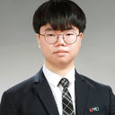
메인
소개 및 역할
구성도
기능/개선점
시연 영상
소감 및 인사
26 DEC,
2025
팀장: 조영진 ( 인프라, 백엔드 )
전반 인프라 세팅 및 Django 기반 백엔드 API 서버 구축
AWS Bedrock & OpenSearch 연동을 통한 시맨틱 검색 구현
팀원: 이명재 ( 프론트엔드, 백엔드 )
서비스 프론트엔드 전반 개발 및 AWS Amplify 배포
pgvector 추천 알고리즘 로직 구현
공통: 추천시스템 데이터 수집 (레딧, 디시인사이트), QA 테스트

Slide 3
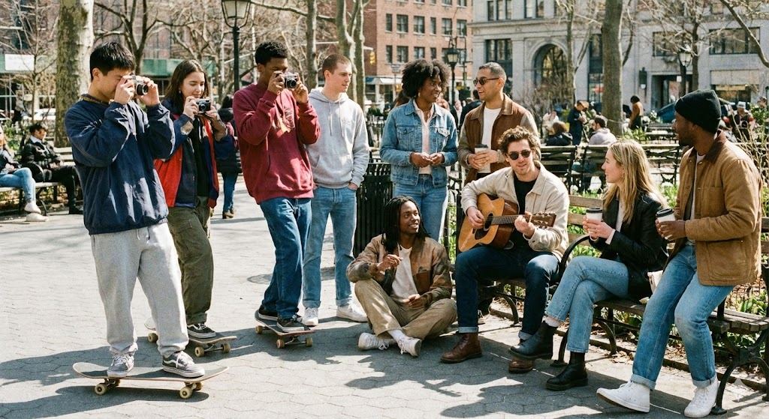
메인
소개 및 역할
구성도
기능/개선점
시연 영상
소감 및 인사
26 DEC,
2025
타겟층
AI 기반의 초개인화(Hyper-Personalization) 콘텐츠 큐레이션을 원하는 2030 도파민 추구 세대
주요 차별점
동영상 쇼츠: 시각적 자극 위주의 빠른 소비에 집중
게시글 숏폼: 읽고 이해하는 과정 자체에 초점
결론
영상 위주의 숏폼 시장에서 벗어나, 읽고 이해하는 즐거움'에 집중한 새로운 텍스트 플랫폼을 제공
주 타겟층

Slide 4

메인
소개 및 역할
구성도
기능/개선점
시연 영상
소감 및 인사
26 DEC,
2025
기존엔 로컬 환경에서 제작
GPU 모델 비용에 대한 부담감
다양한 허깅페이스 모델 사용 경험
클라우드 변경 이유
유연성 및 확장성이 좋음.
각 서비스 별로 분류되어 있어 역할 분담이 편함.
실 서버 배포 경험을 쌓기 위함.
AWS 모델을 사용해보기 위함.

Slide 5
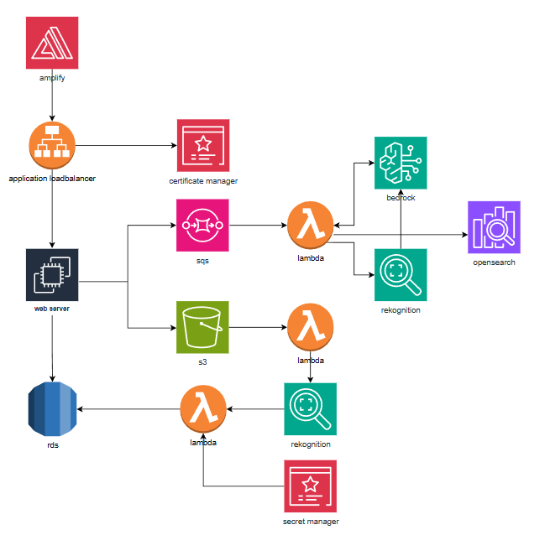
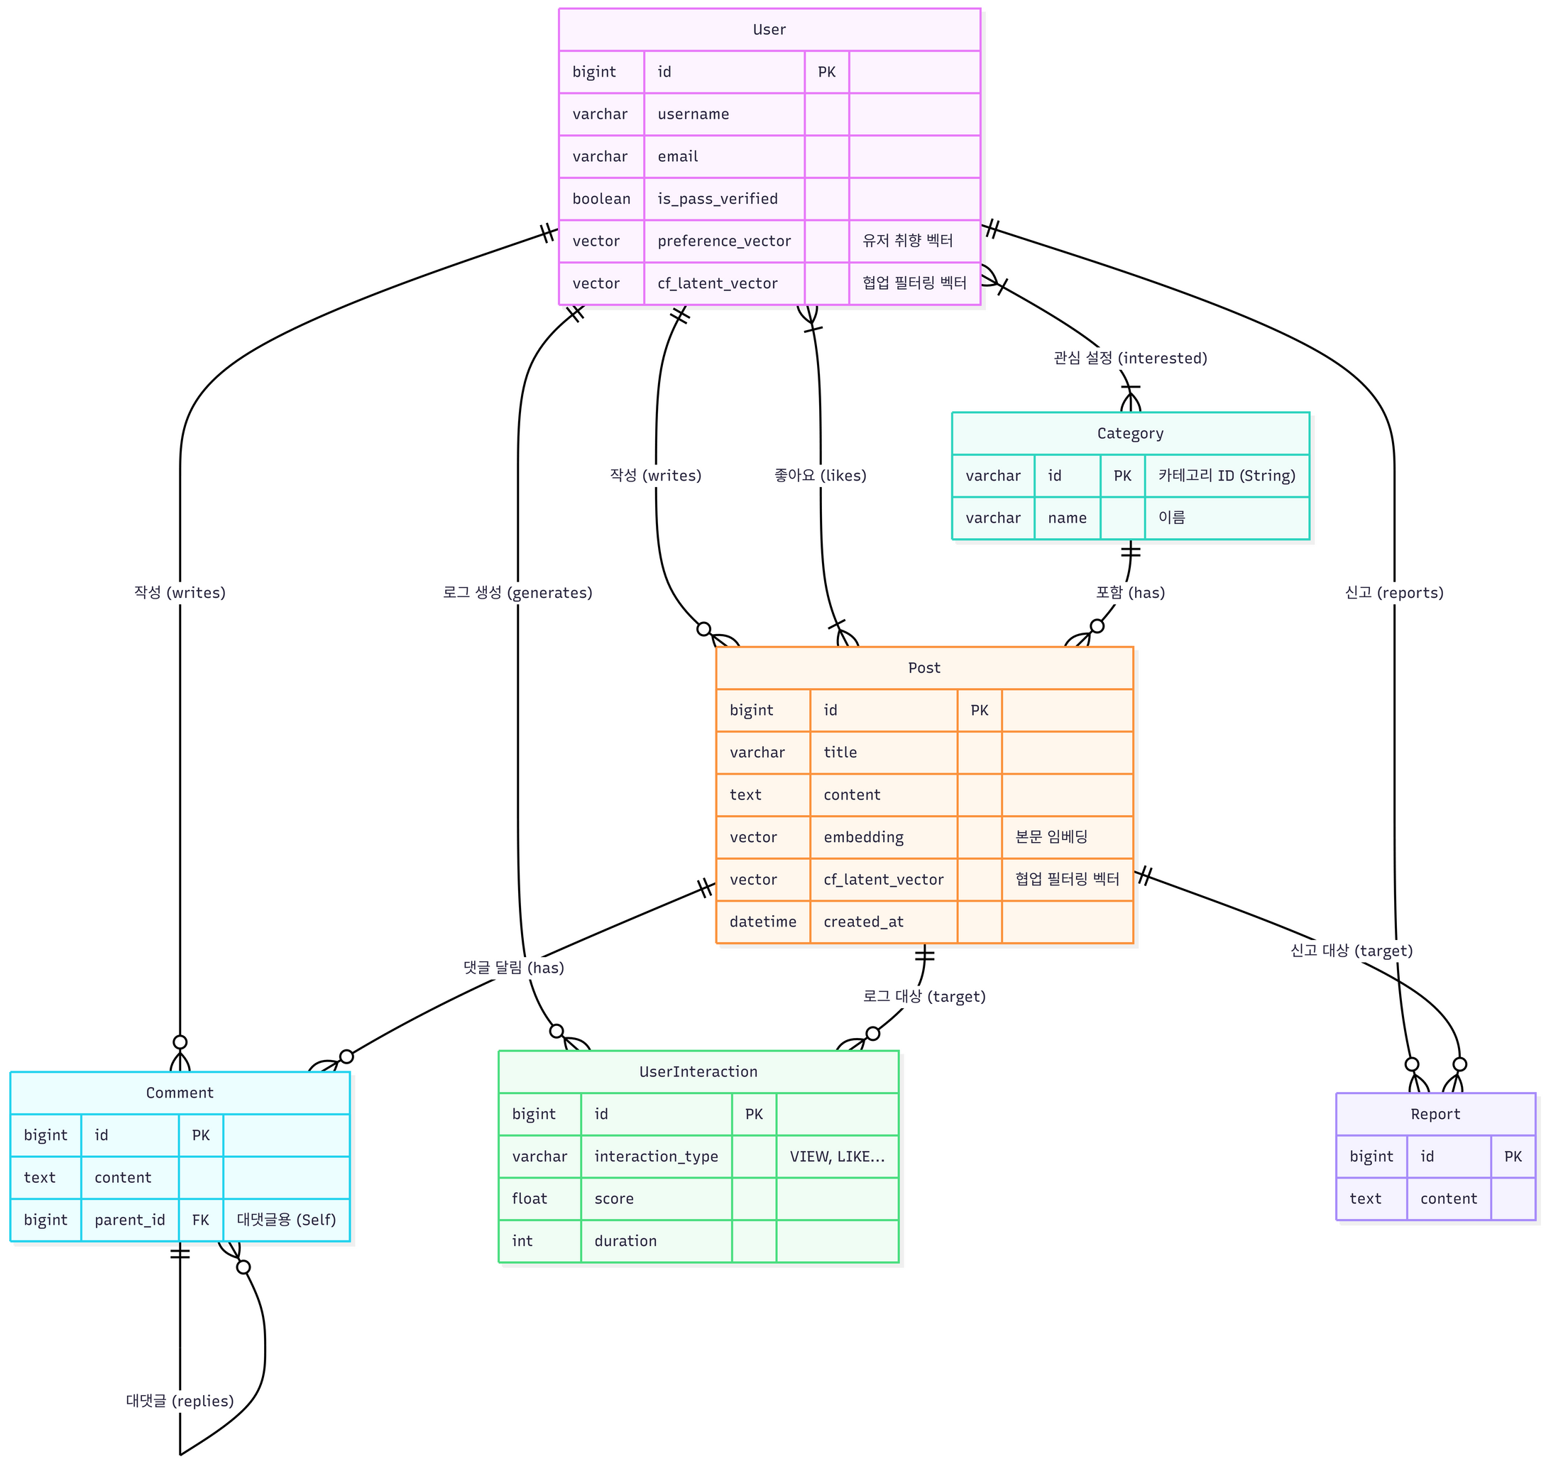
메인
소개 및 역할
구성도
기능/개선점
시연 영상
소감 및 인사
2025
인프라 구성도
ERD 설계도

Slide 6
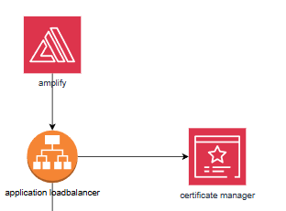
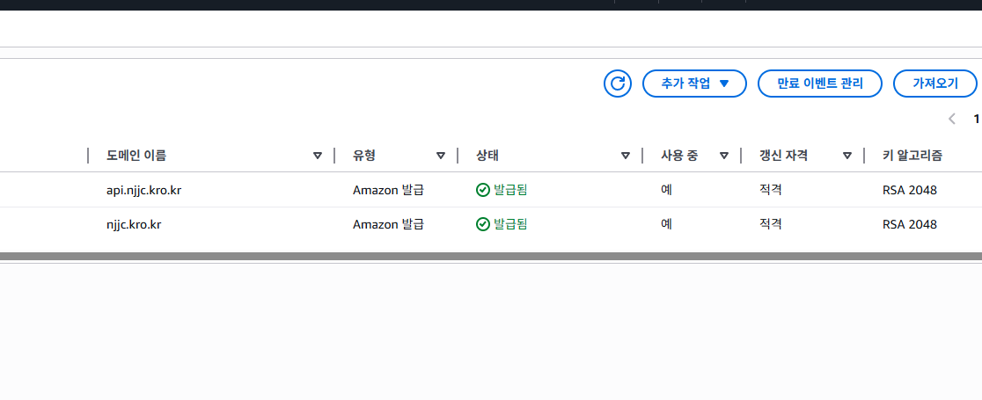
메인
소개 및 역할
구성도
기능/개선점
시연 영상
소감 및 인사
26 DEC,
2025
분리된 인증서 관리
frontent: njjc.kro.kr
backend: api.njjc.kro.kr
인프라 구성도
인증서 화면

Slide 7
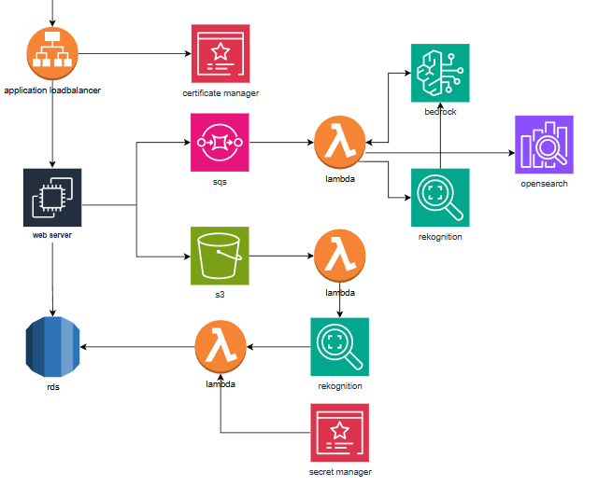
메인
소개 및 역할
구성도
기능/개선점
시연 영상
소감 및 인사
26 DEC,
2025
이벤트기반 아키텍쳐
sqs 요청 구조
사용자가 게시물 업로드 시 1024차원의 숫자 배열로 변환
검색 시 코사인 유사도가 가장 가까운 게시글 추천
s3 요청 구조
사용자가 게시물 이미지 업로드 시 이미지의 라벨 반환
음란물/폭력물일 경우 DB 자동 업데이트
인프라 구성도

Slide 8
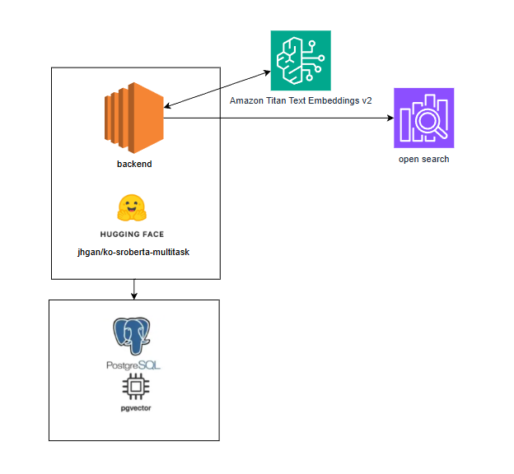
메인
소개 및 역할
구성도
기능/개선점
시연 영상
소감 및 인사
26 DEC,
2025
사용 엔진
opensearch
사용자 질의 1024차원 벡터로 변환 후 검색 수행
게시글의 문맥 분석 후 유사 게시물 추천
pgvector
(사용자_선호도_콘텐츠_유사도_점수 * 0.4)
+ (협업_점수 * 0.4)
+ (최신글 * 0.2)
사용자 선호도 벡터: SBERT 모델 활용 후 768 차원 변환
협업 필터링 벡터: SVD 기법 활용하여 잠재관계를 64차원 추출
백엔드 통신 구조

Slide 9
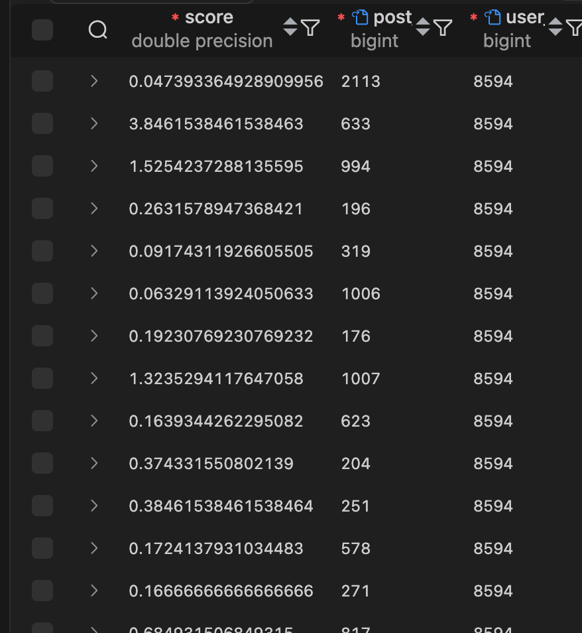
메인
소개 및 역할
구성도
기능/개선점
시연 영상
소감 및 인사
26 DEC,
2025
협업 점수 계산 알고리즘
UserInteraction 테이블에서 score, post, user 추출
열은 user, 행은 post, 각각의 점수는 score로 matrix 구성
MF 알고리즘에 SVD 기법으로 User, Post 테이블의 cf_score 계산
*MF: Matrix를 사용자 잠재요인 행렬, 아이템 잠재요인 행렬, 두 행렬로 나누어 곱하고 학습하여 아이템을 추천하는 기술
*SVD: 특이값 행렬로 차원 저주 문제를 해결하고 사용자의 취향, 아이템의 특성을 찾아내는 기술
UserInteraction 테이블
Notes:
30분마다 협업 점수(cf_score) 계산
협업 필터링을 위해 사용한 기술: SVD 기법을 사용한 Matrix Factorization(매트릭스 팩토리제이션)
# Matrix Factorization
사용자-아이템 잠재요인으로 사용자가 선호하는 아이템을 추천하기 위해 사용되는 기술
1. UserIntraction으로 만든 matrix를 사용자 잠재 행렬, 아이템 잠재 행렬, 이렇게 두 행렬의 곱으로 분해
2. 이 두 행렬을 곱해 예측 평점의 차이를 최소화하도록 학습을 진행하여 예측하고 추천.
사용한 SVD 기법을 사용하여
1. 사용자의 취향, 아이템의 특성을 찾아냄
2. 특이값 행렬로 중요하지 않은 잠재요인은 제거해 데이터 차원을 축소하여 차원 저주 문제(차원 늘면 예측 잘 안되는 문제) 완화.

Slide 10
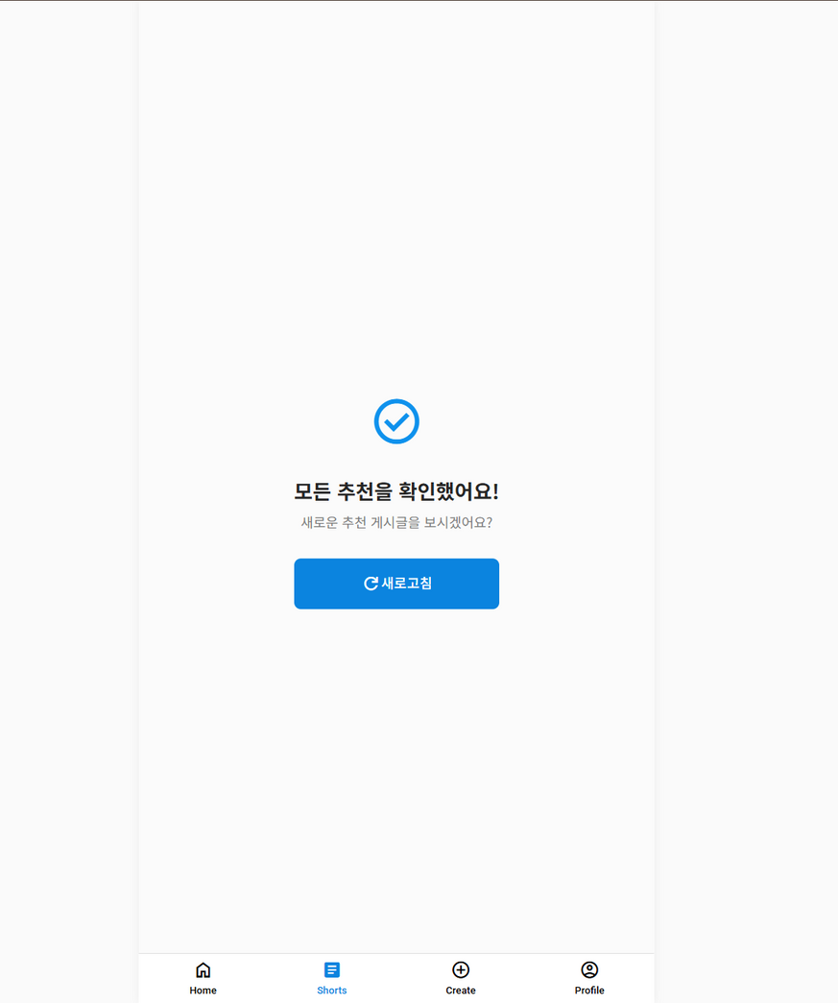
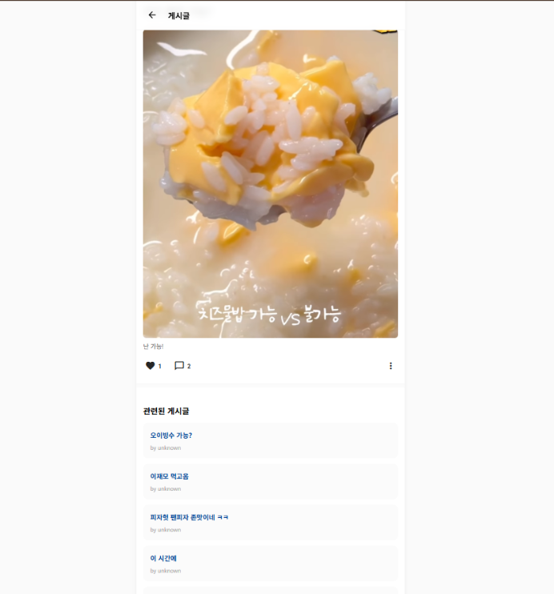
메인
소개 및 역할
구성도
기능/개선점
시연 영상
소감 및 인사
26 DEC,
2025
사용자 게시글 추천
상세 게시글 조회 및 관련 추천

Slide 11
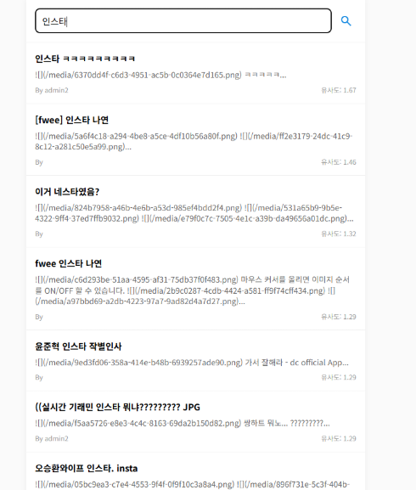
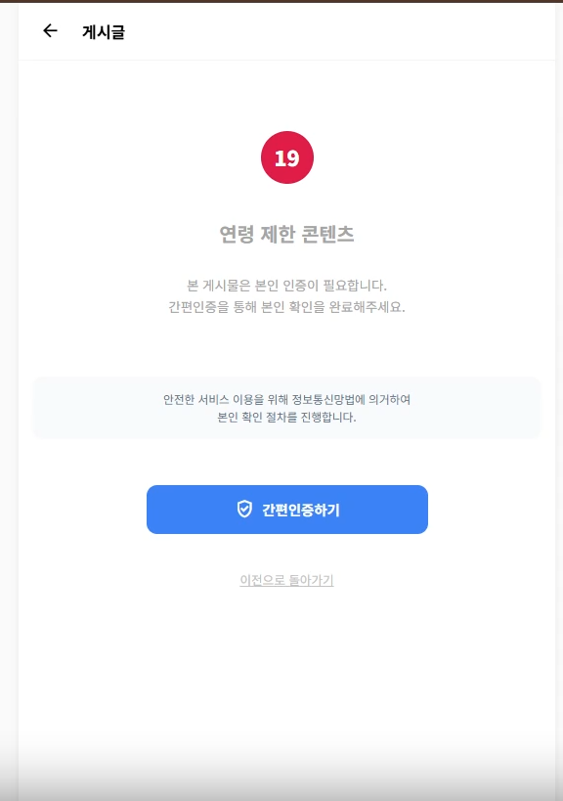
메인
소개 및 역할
구성도
기능/개선점
시연 영상
소감 및 인사
26 DEC,
2025
시맨틱 검색
폭력물·음란물 감지

Slide 12
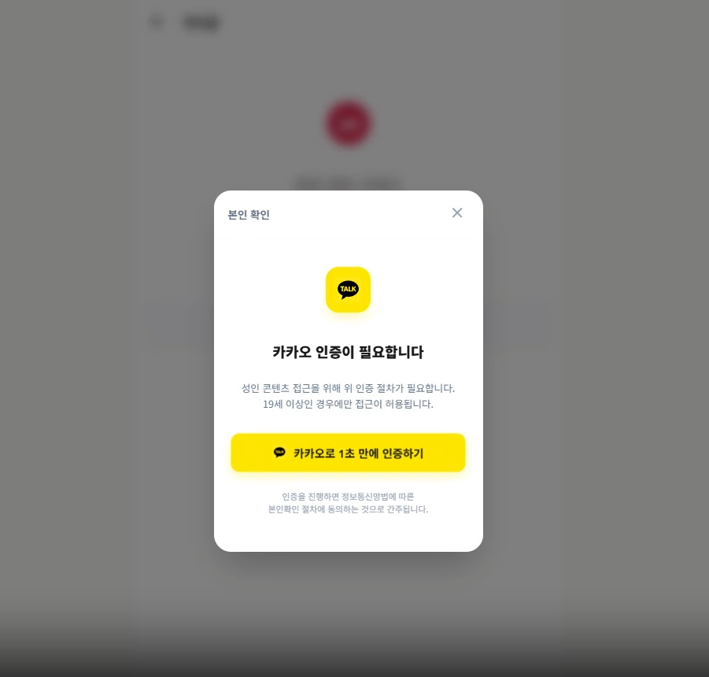
메인
소개 및 역할
구성도
기능/개선점
시연 영상
소감 및 인사
26 DEC,
2025
카카오 성인 인증
게시글 작성

Slide 13
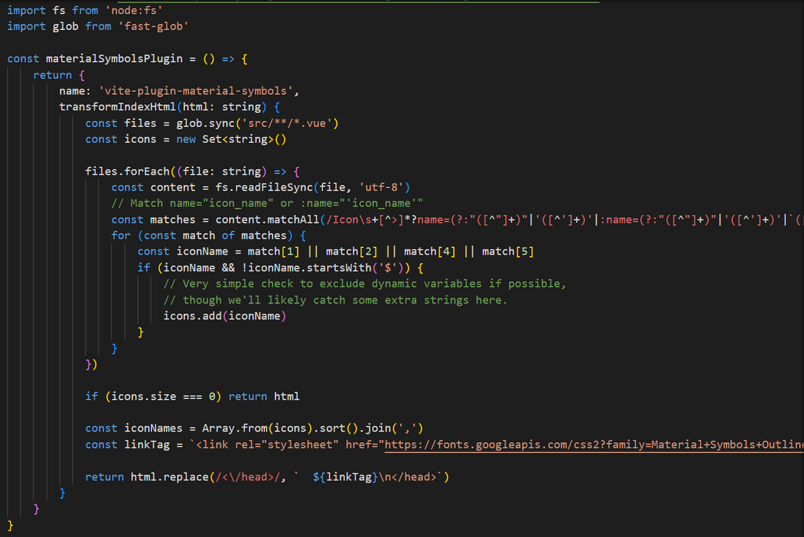
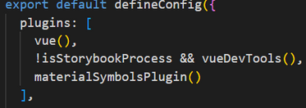
메인
소개 및 역할
구성도
기능/개선점
시연 영상
소감 및 인사
26 DEC,
2025
아이콘 폰트 최적화
개선점
모든 Vue.js 파일 추출 및 icons 이름 저장할 Set 생성
개발 환경이나 빌드 될 때 기능을 추가하는 vite 플러그인 기능으로
플러그인을 제작하여 전체 코드에 Icon의 이름을 뽑아와 link 태그로 폰트를 다운로드 받도록 설계
3.6MB → 17KB로 아이콘 폰트 사이즈 개선
Icon 컴포넌트 name prop 추출, icons 셋에 저장
필요한 icon만 다운로드 받는 link태그를 head 태그 위에 삽입

Slide 14
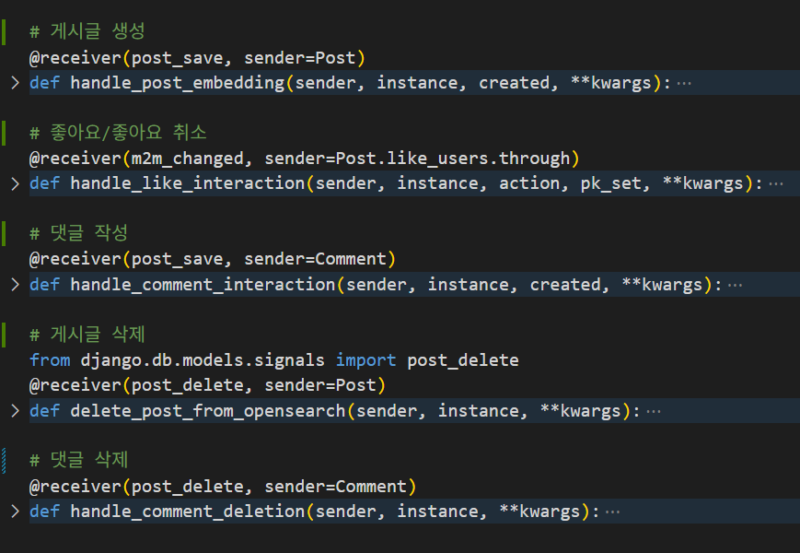
메인
소개 및 역할
구성도
기능/개선점
시연 영상
소감 및 인사
26 DEC,
2025
Django signals
개선점
Django의 Signals 기능을 사용하여
게시글이 업로드 될 때 / 댓글 작성 또는 삭제 / 좋아요 또는 좋아요 취소
동작에서 UserInteraction 테이블에 로그를 기록하고 게시글에 임베딩 벡터를 업데이트하는 동작을 백그라운드로 돌아가도록 개선

Slide 15
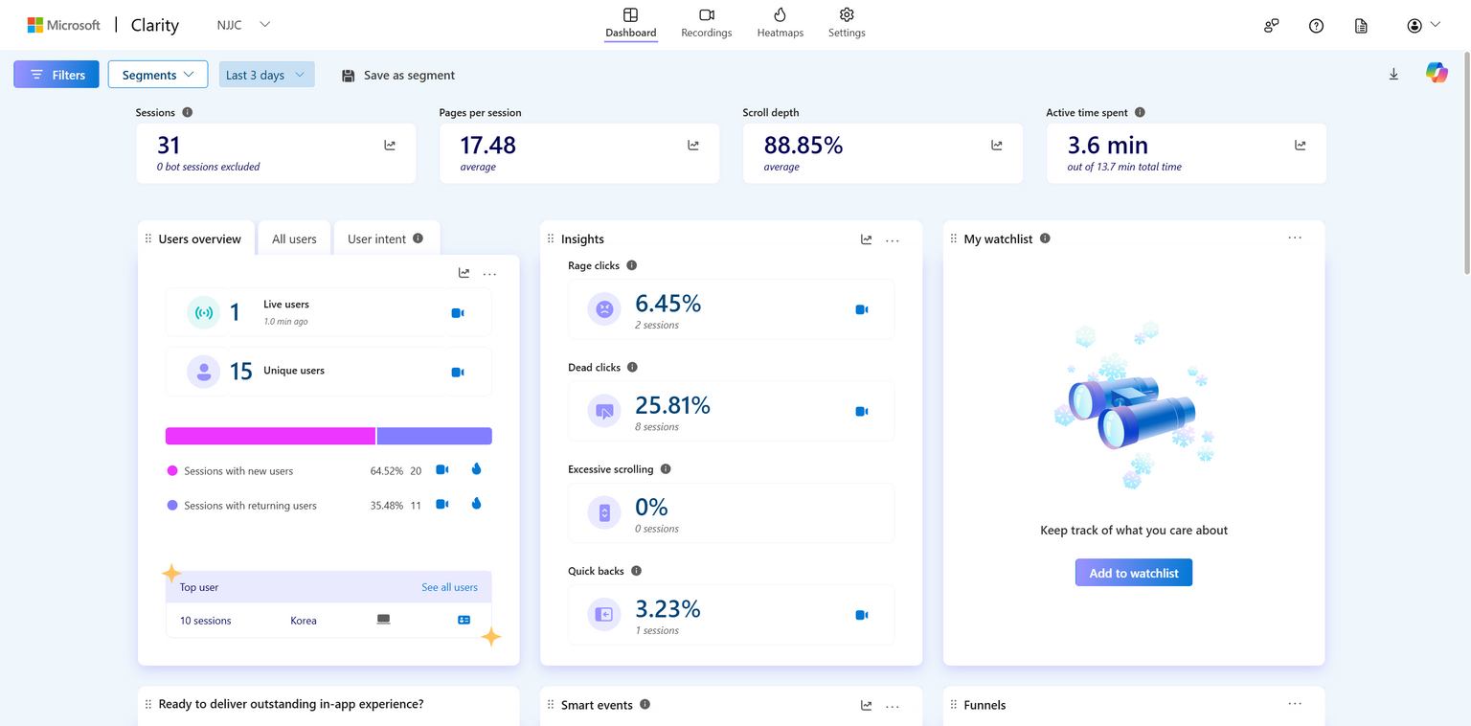
메인
소개 및 역할
구성도
기능/개선점
시연 영상
소감 및 인사
26 DEC,
2025
Microsoft Clarity 모니터링
개선점
모니터링 툴로 Microsoft Clarity을 도입하여 행동 녹화,
웹사이트 히트맵 표시 등을 확인하여 프론트엔드 QA 진행

Slide 16
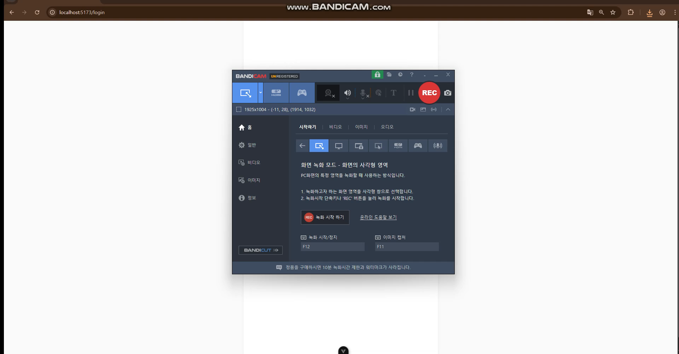
메인
소개 및 역할
구성도
기능/개선점
시연 영상
소감 및 인사
26 DEC,
2025

Slide 17
메인
소개 및 역할
구성도
기능/개선점
시연 영상
소감 및 인사
26 DEC,
2025
소감
소감을 남겨주세요!
囊中之錐
조영진
이명재
로컬 모델부터 시작하였으나, 클라우드 전환이라는 큰 도전을 하게 되어 의미 있었습니다. 그리고 개발하는 과정에서 요구 사항 명세서를 작성하고, git-flow를 경험해보면서 조직생활에서의 협업의 중요성을 느낀 거 같습니다.
프로젝트 개발을 떠나서 일정이 있어야 앞으로 나아가야할 길이 보인다는 점을 스프레드 시트로 일정을 관리하며 통해 크게 배울 수 있었습니다. 프로젝트 진행하면서 의지력이 점점 떨어졌는데 계속해서 유지할 수 있도록 꾸준히 단련해야겠다는 생각이 들었습니다.

Slide 18

메인
소개 및 역할
구성도
기능/개선점
시연 영상
소감 및 인사
26 DEC,
2025
Thank
You

